Slide 1
PEMBAYARAN PAJAK DAERAH LAINNYA

Slide 2
Latar Belakang :
GERAKAN NASIONAL NON TUNAI (GNNT) YANG DICANANGKAN OLEH BANK INDONESIA (BI)
MEMFASILITASI PARA PEMILIK USAHA KECIL MENENGAH UNTUK BERTRANSAKSI SECARA NON TUNAI DENGAN MUDAH, MURAH, dan AMAN

Slide 3
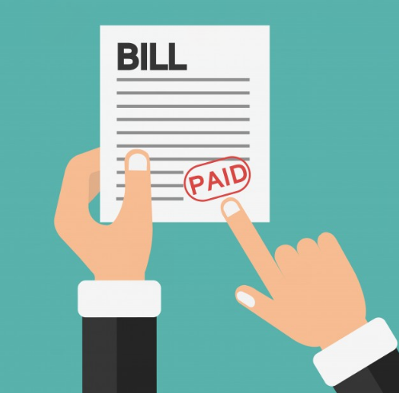
FLOW PEMBAYARAN
TELLER BANK JATIM
PEMBAYARAN TAGIHAN
NASABAH

Slide 4
Keterangan
Nasabah membawa tagihan dan menujukan kepada petugas Bank Jatim;
Petugas Bank Jatim memverifikasi jumlah dan detail tagihan nasabah yang akan dibayarkan;
Nasabah membayarkan tagihan;
Petugas Bank Jatim melaporkan rekonsiliasi untuk laporan harian;
Nasabah mendapatkan bukti bayar dari Bank Jatim;

Slide 5
SISTEM
Sistem dapat mengakomodir pembayaran menggunakan Kode Billing 18 Digit, dengan detail sebagai berikut :
7 digit awal terdiri dari 4 digit kode Dati (contoh : 3578) dan 3 digit berikutnya terdiri dari kode jenis pajak (contoh: 100 – Pajak Hotel)
Digit 11 selanjutnya adalah digit acak yang di generate oleh pihak daerah;
Untuk respon kode pengesahan ada 16 digit, 4 digit pertama adalah kode dati untuk sisanya kode numeric acak;
Menggunakan Web Service;
Untuk mengintegrasikan dengan sistem Bank Jatim, Bank Jatim akan memberikan spesifikasi berupa format JSON;
Dapat memberikan laporan pembayaran secara real time;
Pelimpahan Dana dapat diterima pada jadwal yang disepakati, pada hari yang sama;

Slide 6
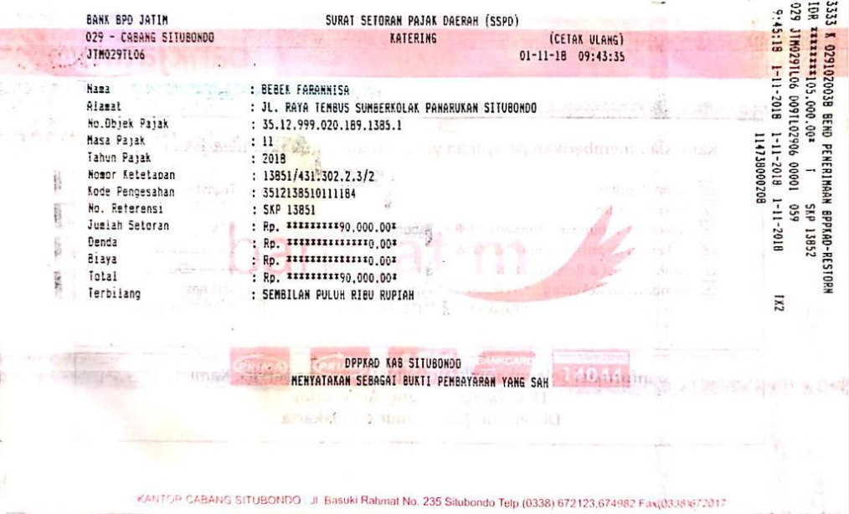
BUKTI BAYAR

Slide 7
Terima Kasih

